Slide 1

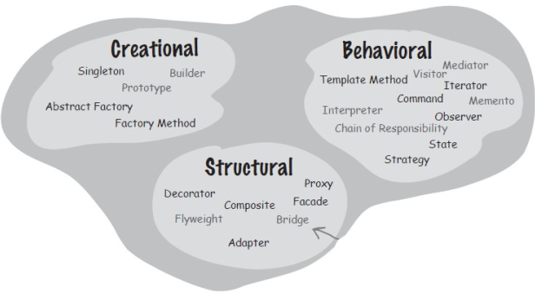

Design Pattern

Slide 2

Warum?

Slide 3

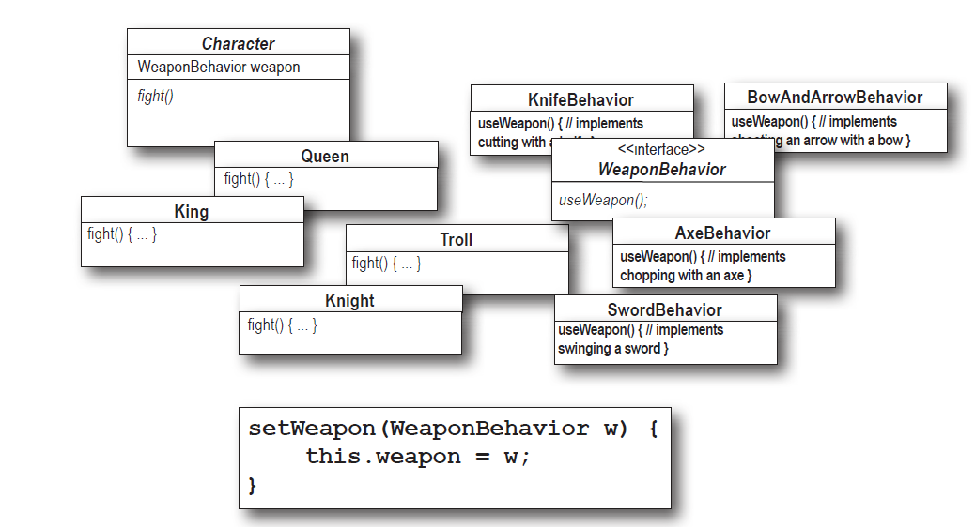
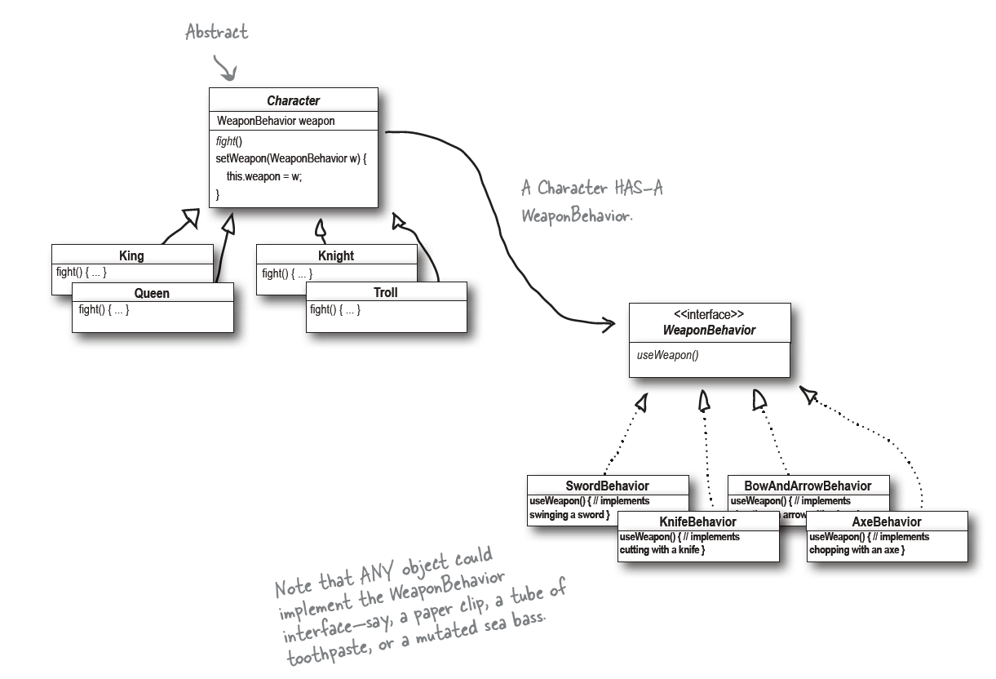
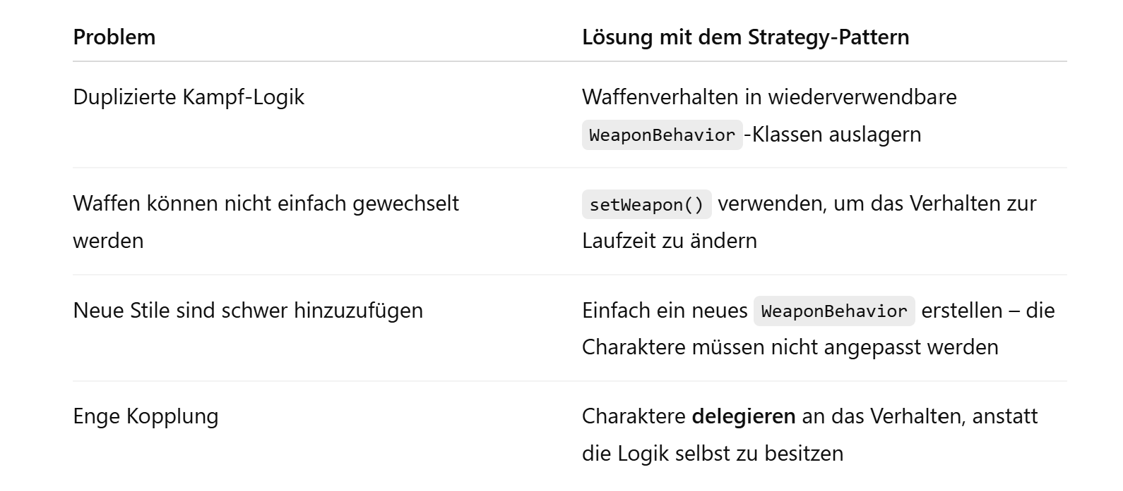
Design-Pattern anwenden

Slide 4

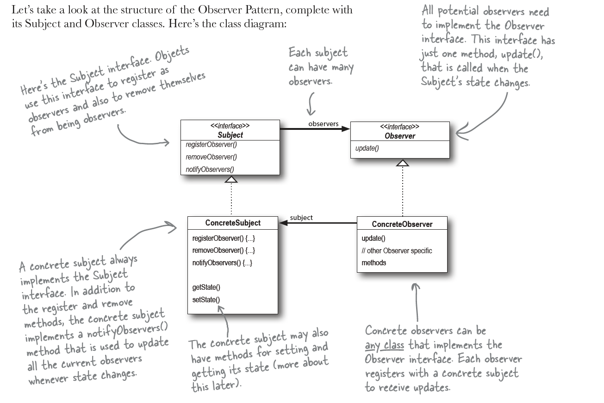
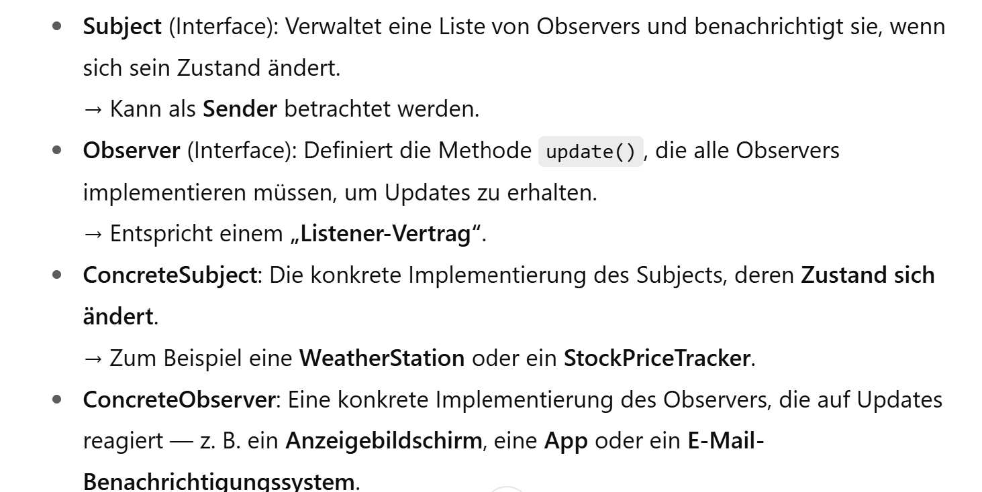
Observer Pattern

Slide 5
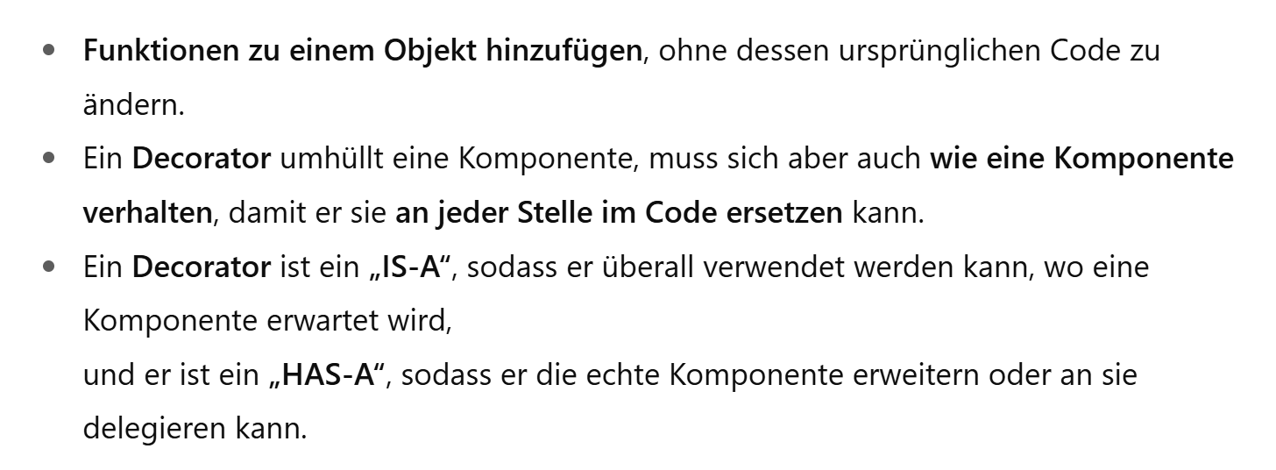
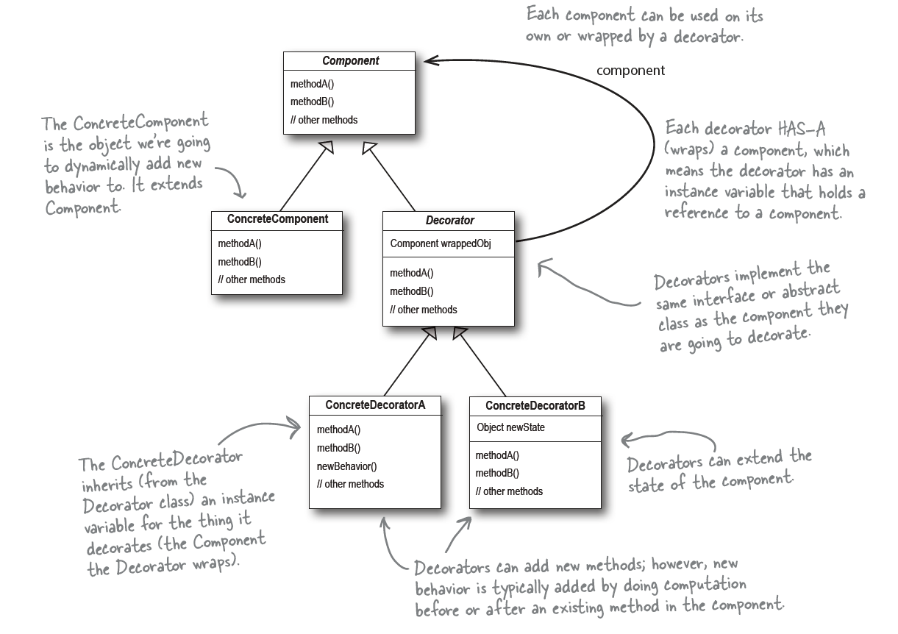
Decorator-Pattern

Slide 6

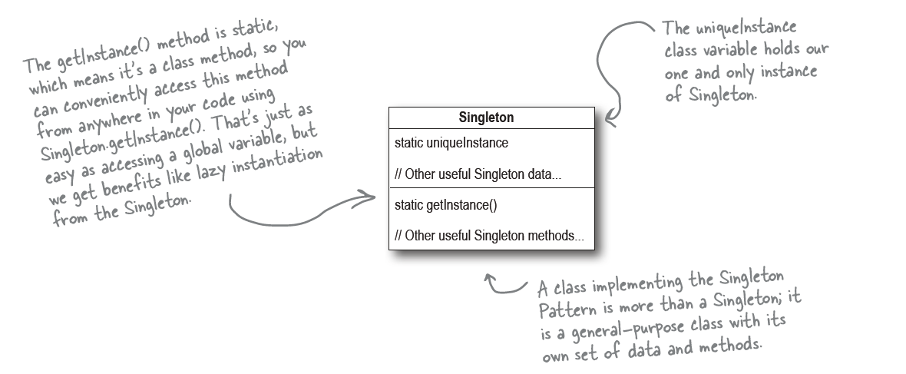

Das Singleton-Muster

Slide 7

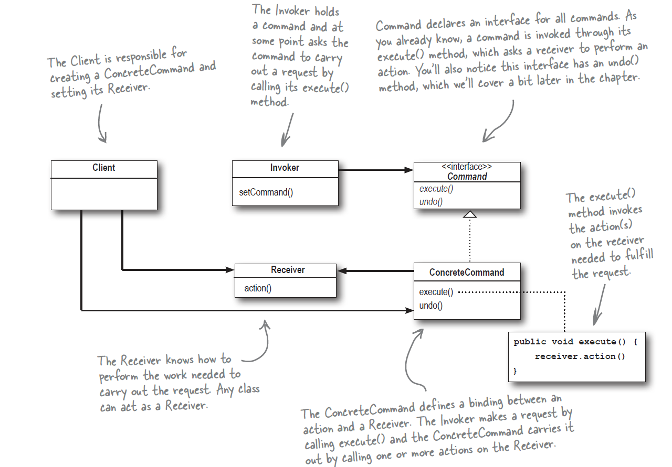
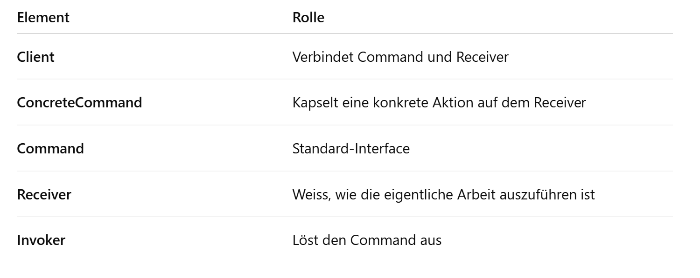
Command-Pattern

Slide 8
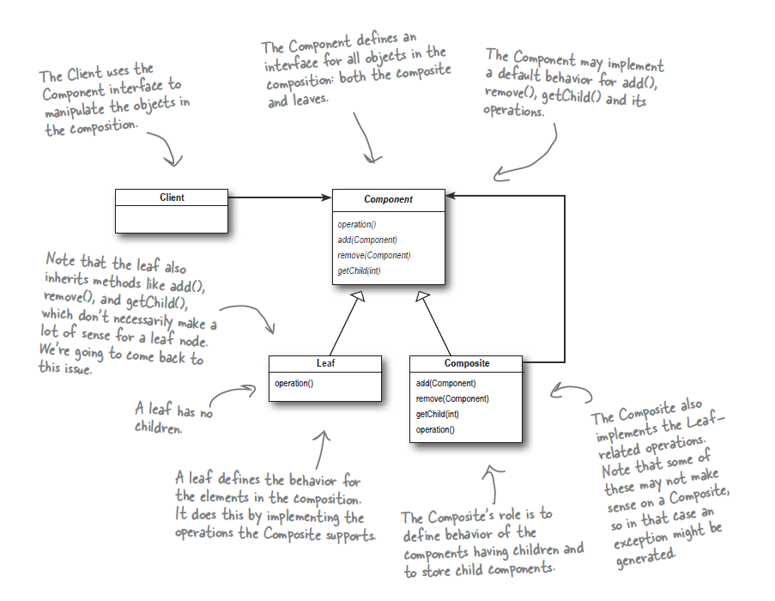

Composite Muster
Das Composite-Pattern ermöglicht es, einzelne Objekte und Gruppen von Objekten gleich zu behandeln.
Dazu sollten einzelne Objekte und Gruppen von Objekten eine „ist-ein“-Beziehung haben – sie sind also Komponenten. Ein Composite sollte eine Liste von Komponenten besitzen („hat-eine“-Beziehung).

Slide 9
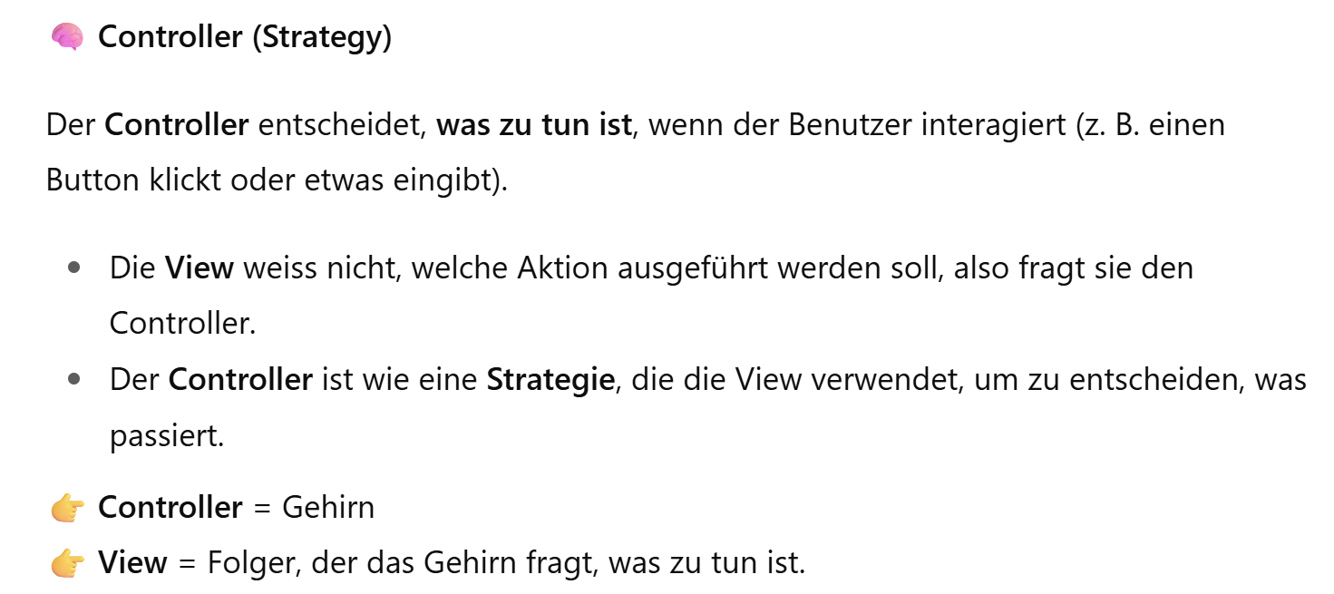
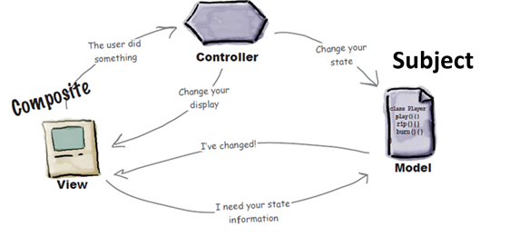
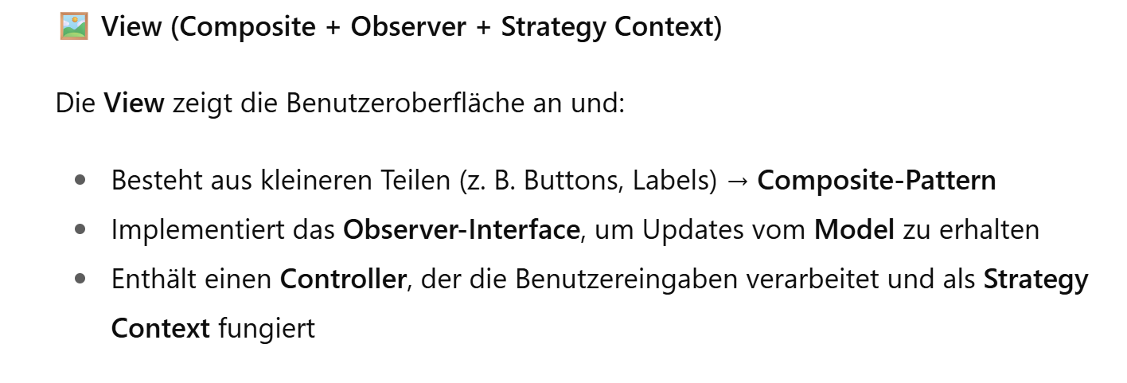
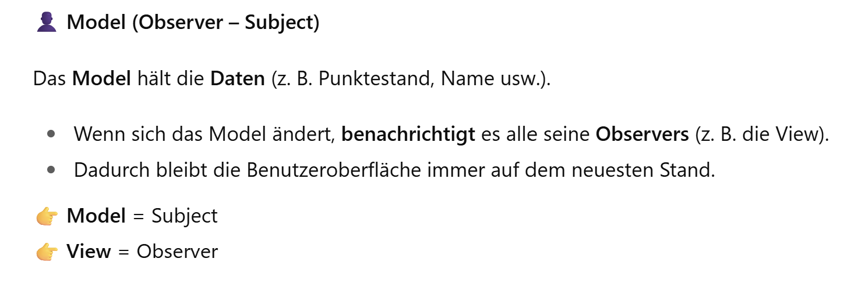
Compound-Muster: MVC

Slide 10
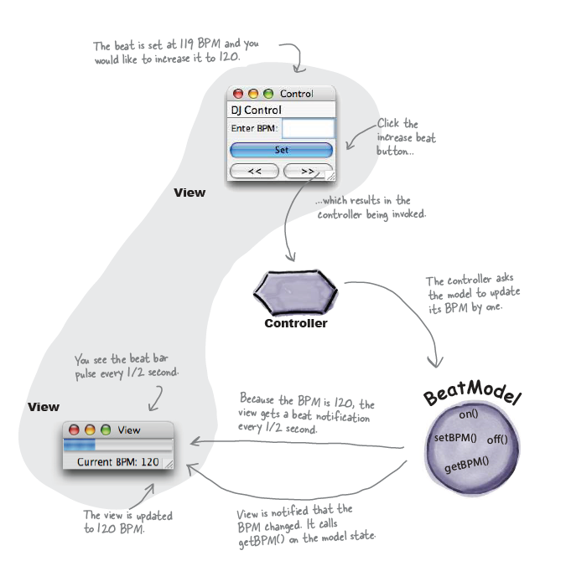
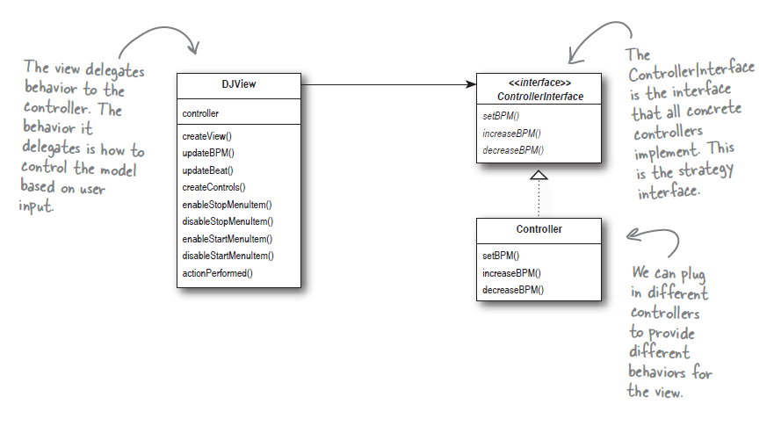
Übung
Erweitere das Klassendiagramm um BeatModel

